Slide 1
Training a classifier
CIFAR10 dataset 분류기 구현)
Vision System Lab, Gyumin Park
yywnnaa@gmail.com
Jan 17, 2024

Slide 2
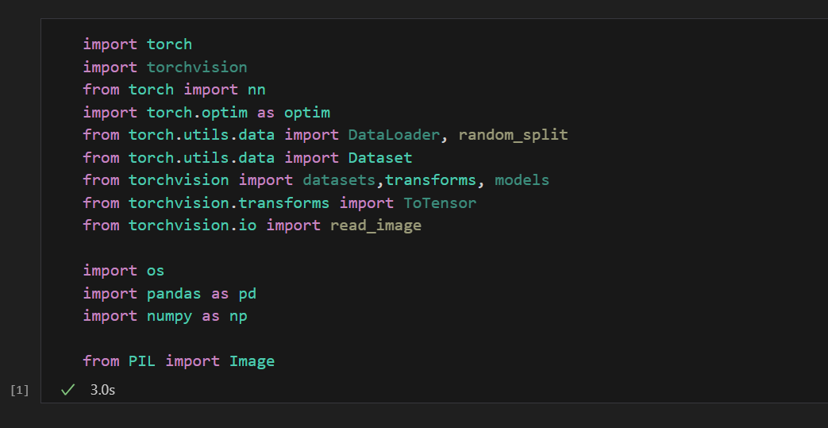
import

Slide 3
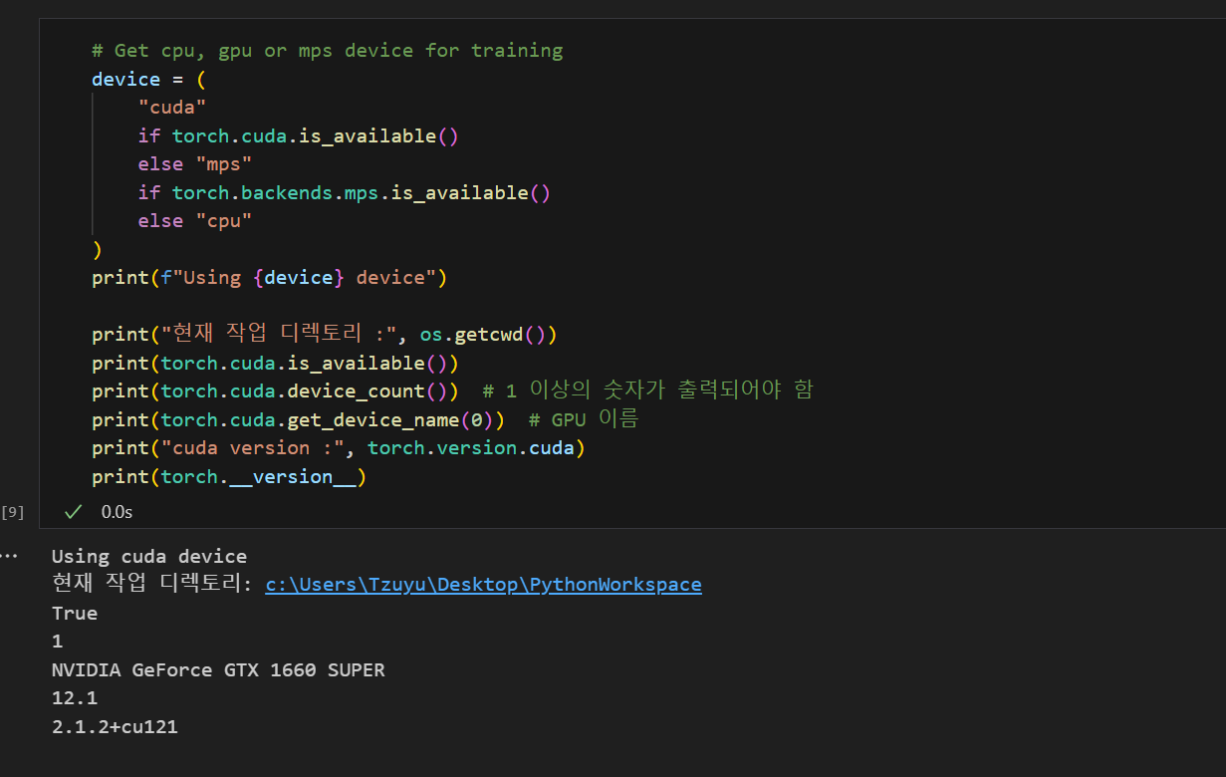
작업 환경
pip install torch==2.1.2+cu121 torchvision==0.16.2+cu121 torchaudio==2.1.2+cu121 -f https://download.pytorch.org/whl/cu121/torch_stable.html

Slide 4
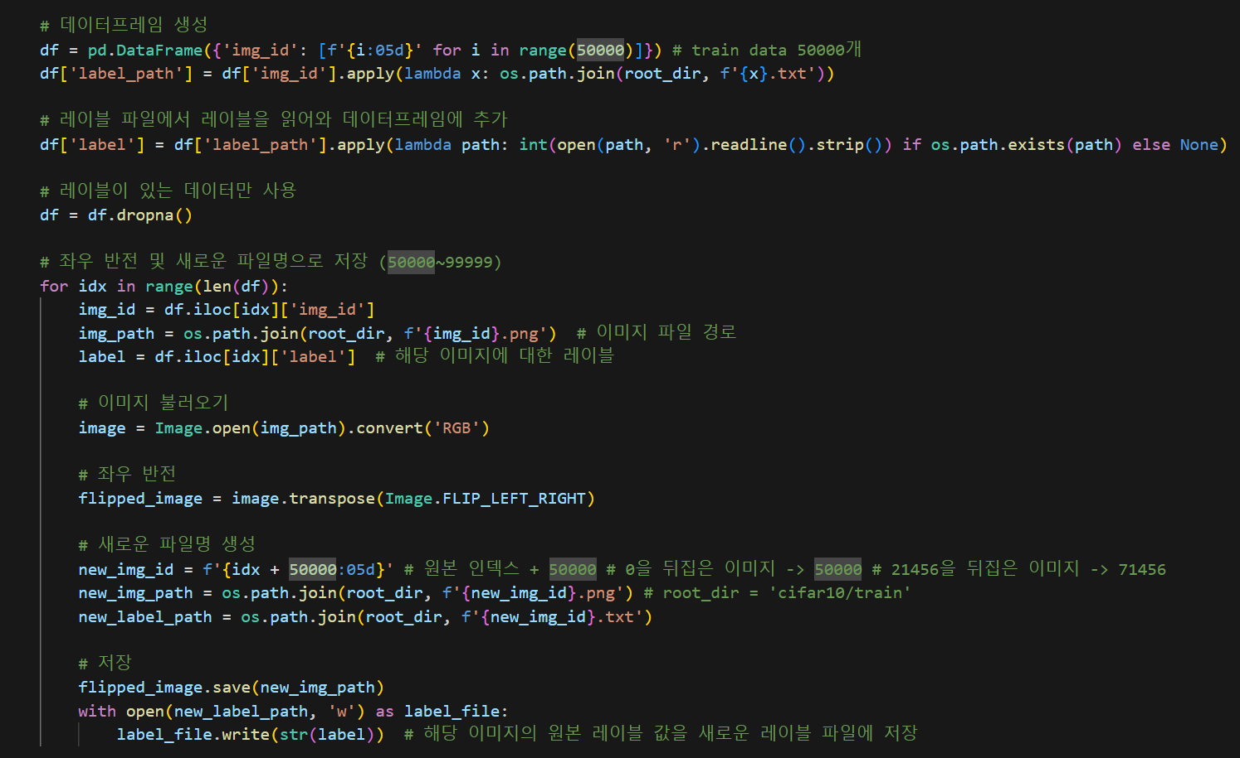
Data Augmentation : flip
이미지 전체를 좌우로 뒤집은 후 새로 저장
-> train 데이터 50000+50000 = 100000개

Slide 5
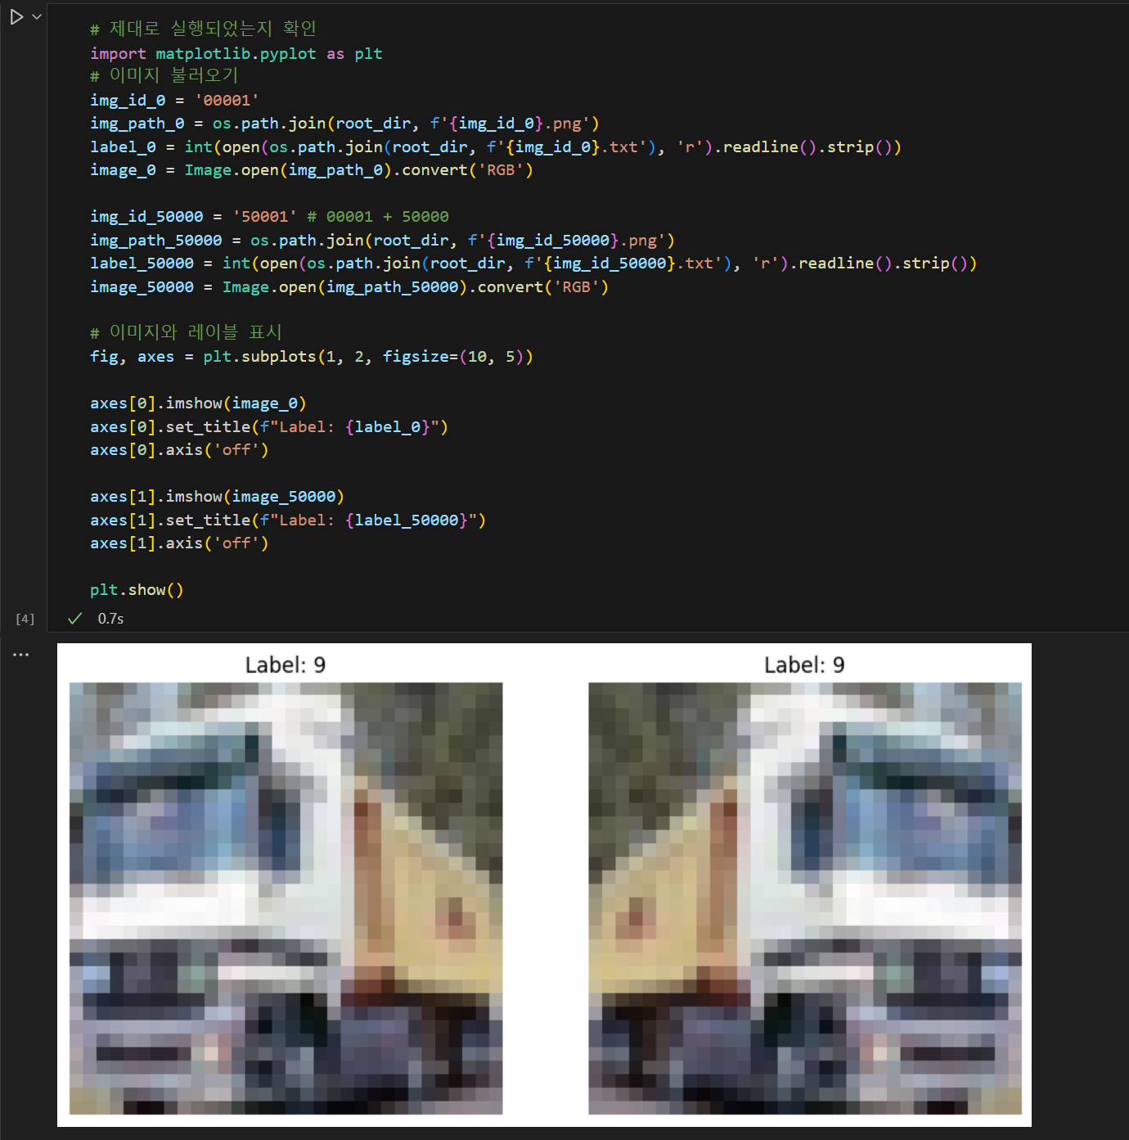
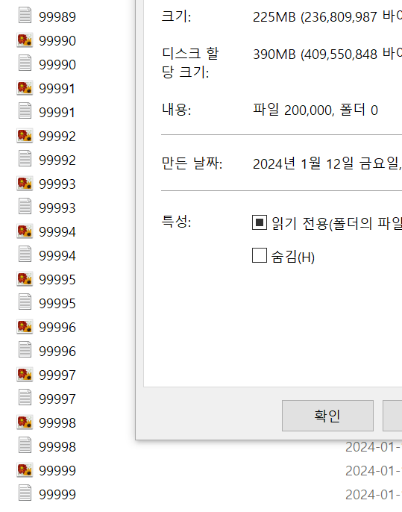
Data Augmentation : flip (결과 확인)

Slide 6
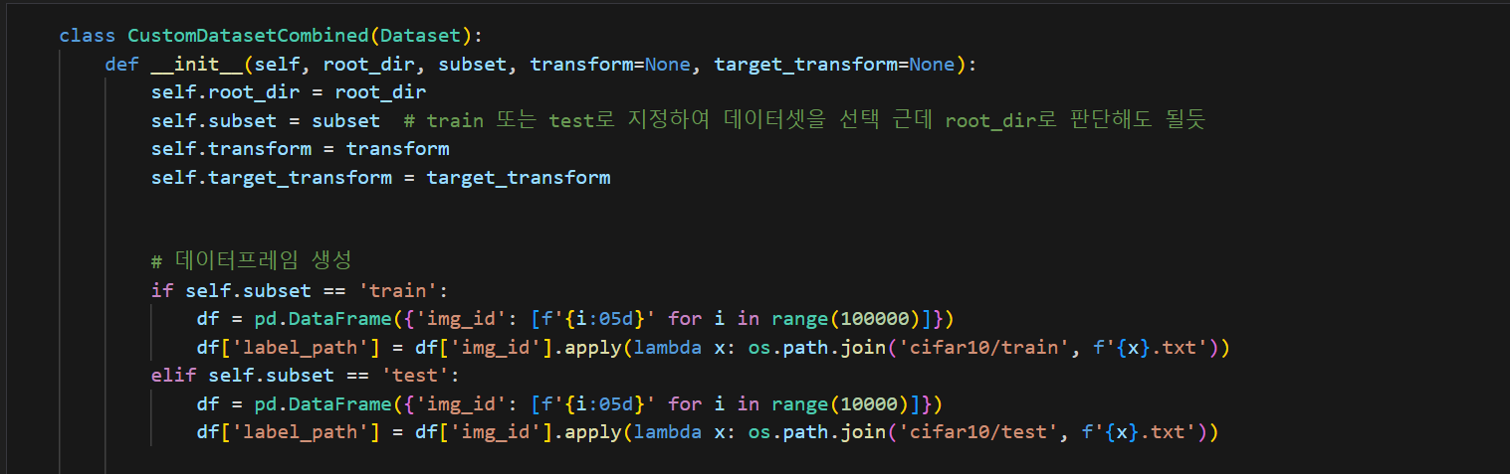
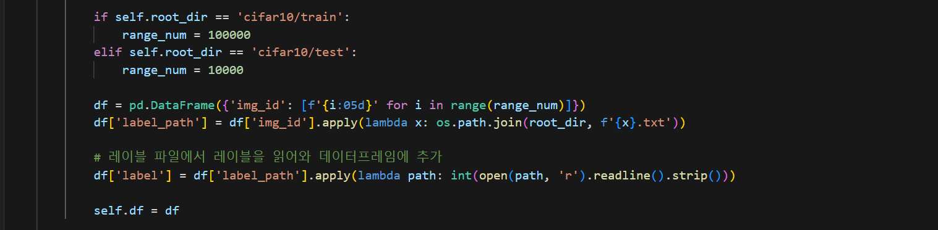
데이터셋 불러오기 (코드 수정 과정)
수정 전
수정 후

Slide 7
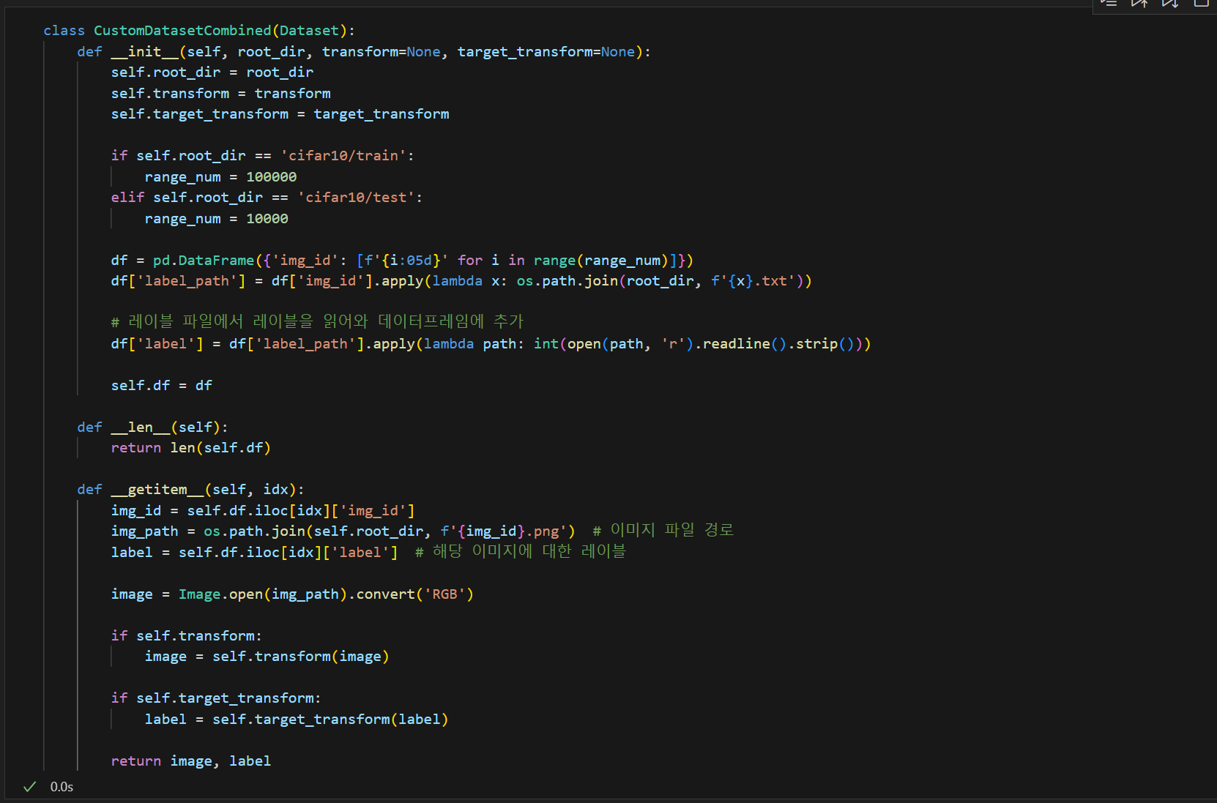
데이터셋 불러오기

Slide 8
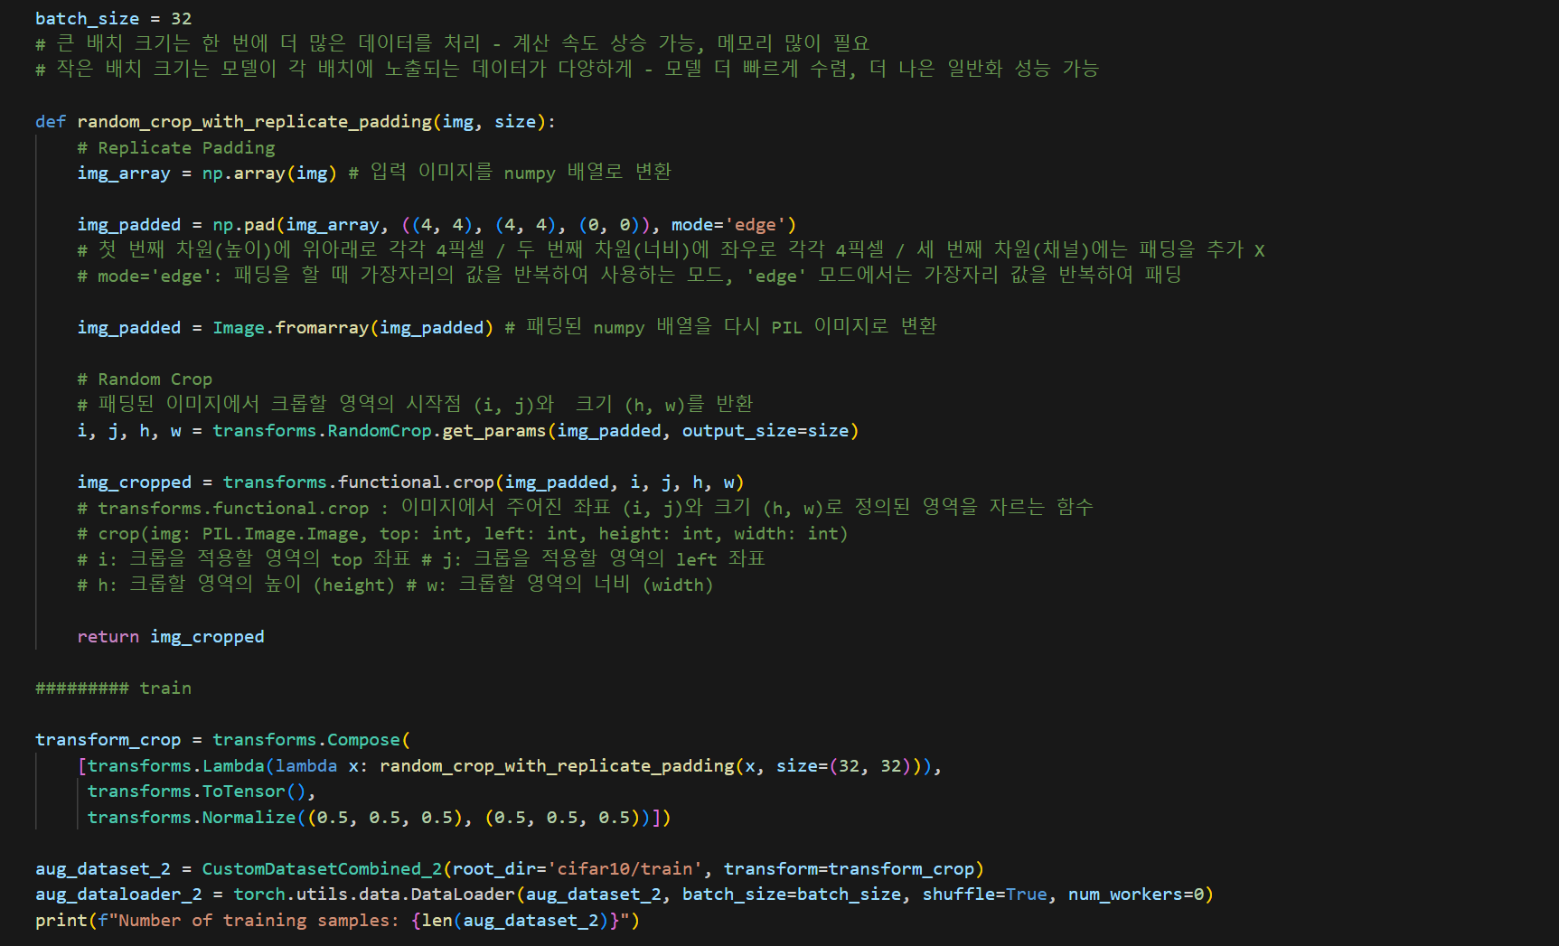
Data Augmentation : crop
실수한 부분 : 모든 이미지를 crop해서 사용하는 코드가 만들어짐
(전체 이미지 중 랜덤 비율로 몇 개의 이미지만 crop하도록 만들어야했음)
최종적으로 crop 사용 X
(실험 결과 성능 낮음+ 개인적으로 생각하기에 이미지 크기가 32*32로 너무 작음)

Slide 9
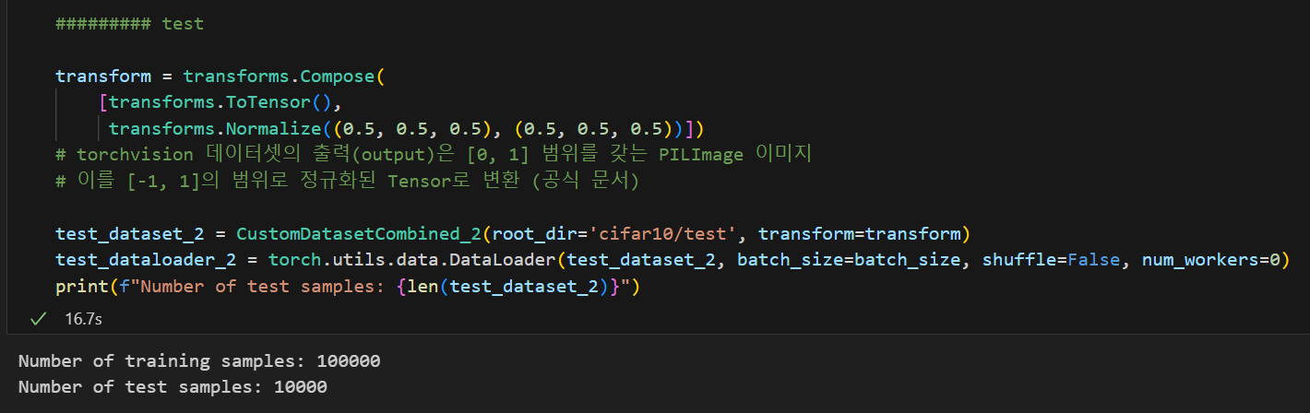
test_dataset, test_dataloader
crop을 사용하지 않았기 때문에
이 transform을 train dataset에도 적용하였음

Slide 10
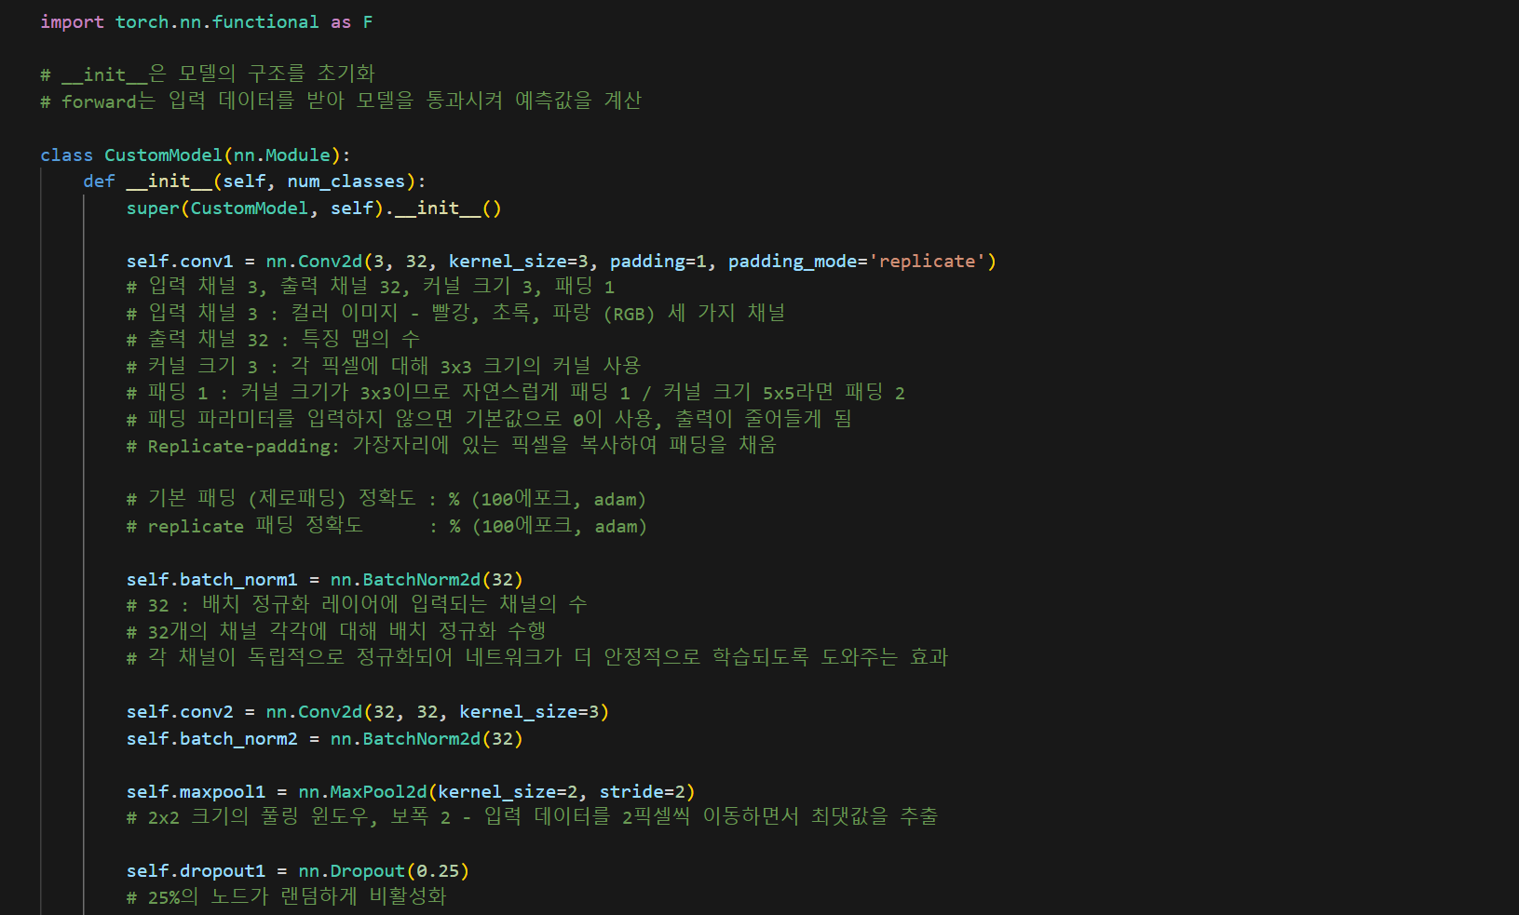
CustomModel

Slide 11
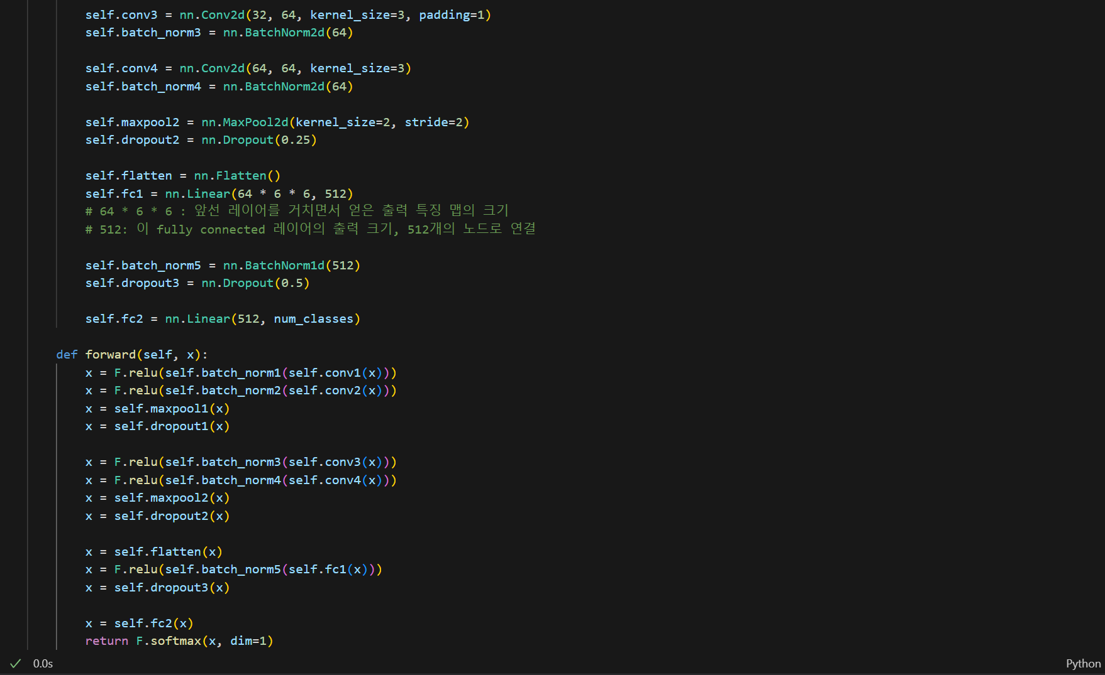
CustomModel

Slide 12
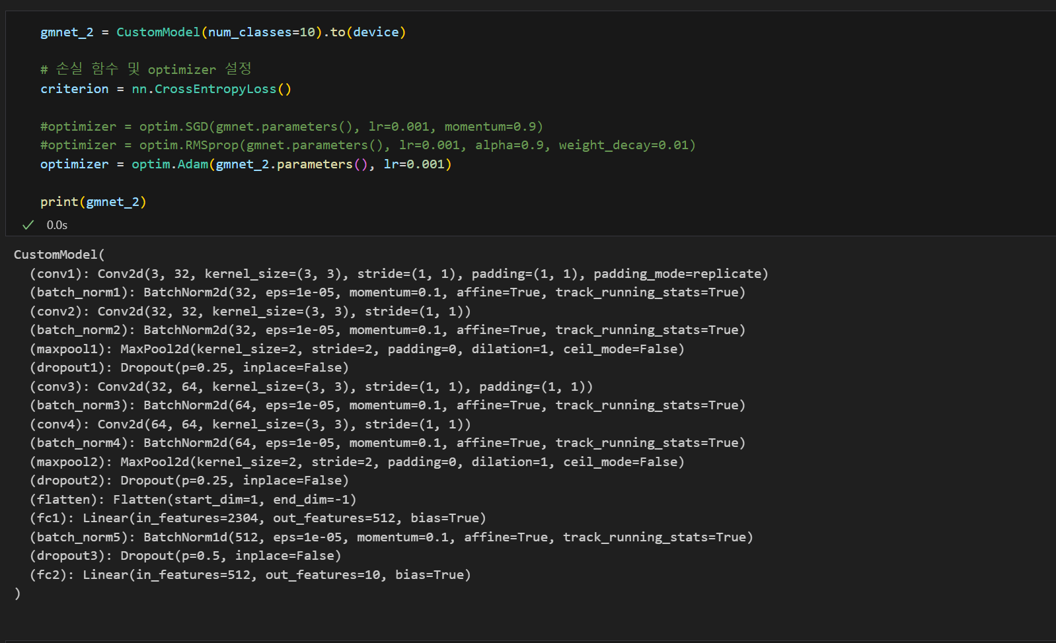
손실 함수, optimizer

Slide 13
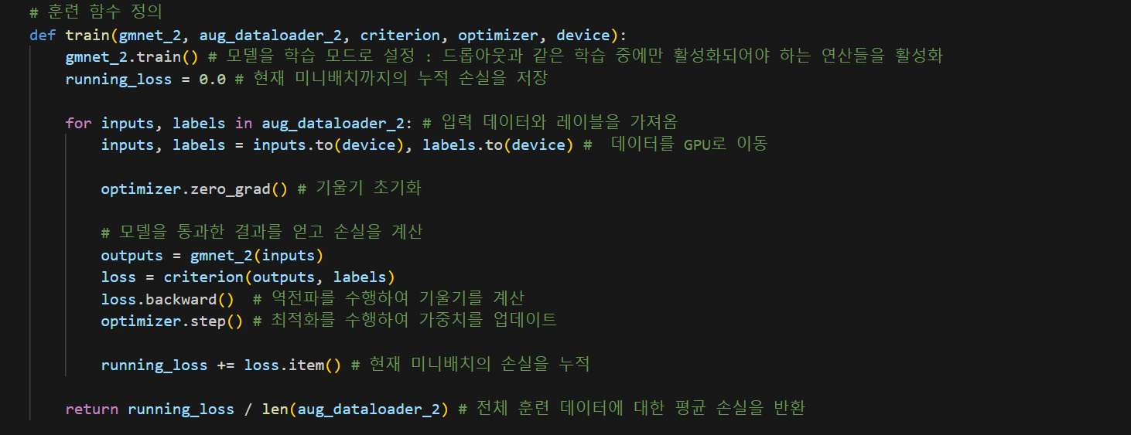
Train 함수 정의

Slide 14
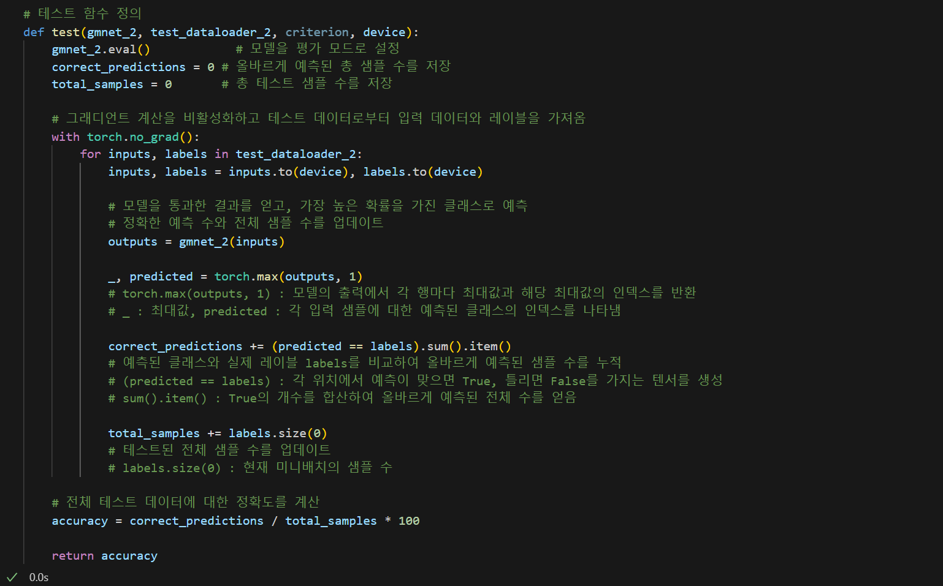
Test 함수 정의

Slide 15
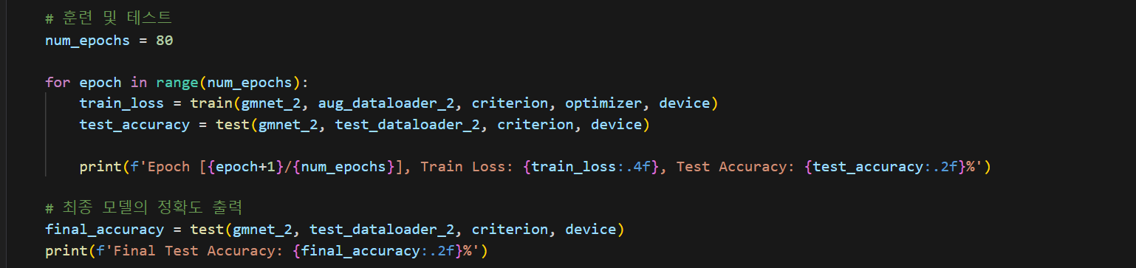
훈련 및 테스트

Slide 16
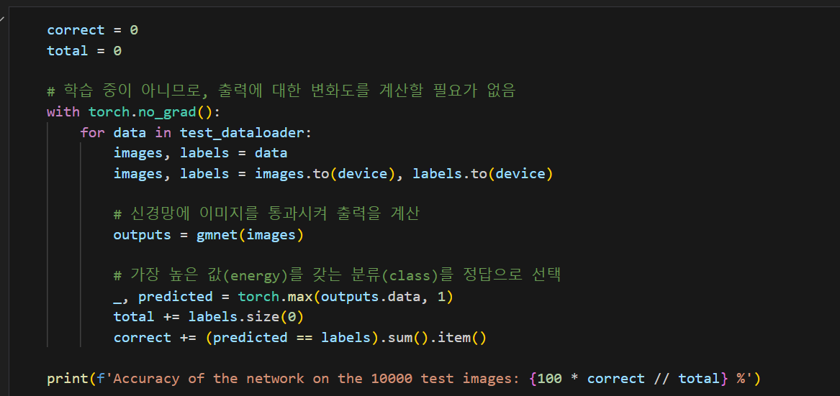
결과
이미지 crop하지 않고 수행 결과

Slide 17
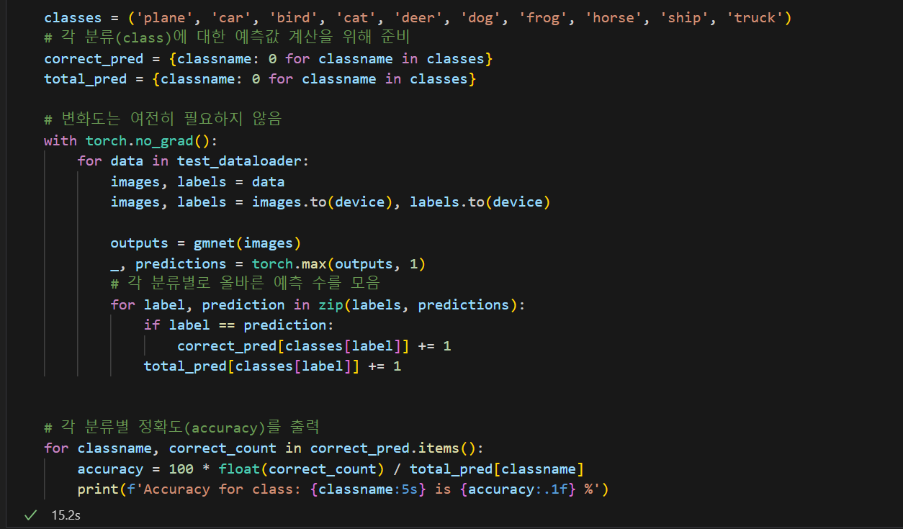
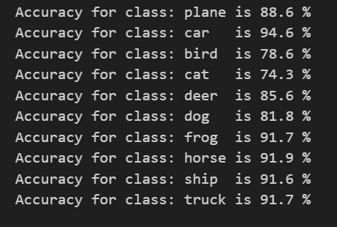
결과

